Slide 1
京东品牌商
开放价格咨询方案
Y-Pricing Team

Slide 2
京东品牌商开放价格咨询方案

Slide 3
Q1：品牌商如何应对未来不确定的市场？
Q2：市场价值 VS 市场价格？
Q3：如何应对竞争？
Q4：洞察用户？
……

Slide 4
目录 content
目录
01
02
03
04
分析篇
策略篇
工具篇
关于开放

Slide 5
STP 一套基于品牌商市场价值及价格定位的方法论。 市场细分-分析Segmenting 市场锚定-策略Targeting 竞争定位-工具 Positioning
总体框架
S
T
P
1-分析篇
2-策略篇
3-工具篇
定义细分市场
GE九宫格矩阵
竞争价格带优化模型
市场评价指标
进入市场策略面板
竞争性价比优化
模型
市场吸引力画像
波士顿矩阵
商品标签分类体系
品牌商竞争力画像
市场规模分析
多决策价格建议
市场路径引导
识别竞争品牌
价格监控工具

Slide 6
分析篇

Slide 7
三分法 对市场的划分做得越精细，就越有可能从中发现隐藏的趋势和规律。
定义细分市场
分析篇->定义细分市场
1
首先，我们需要先定义什么是细分市场。按照颗粒度由粗至细，我们可以依次划分为三种类型的细分市场。
举例：
玫红色唇彩
福建产地的乌龙茶
属性\属性值
+三级\四级分类
（将属性和分类进行结合，得到更加细分的市场）
属性\属性值
（结合消费者决策树模型可以计算重要属性）
举例：品牌、价格带、
规格、颜色……
举例：个护美妆-彩妆-唇妆
食品饮料-茗茶-乌龙茶
三级\四级分类
（常规的市场细分方法）
注：此处的划分依据所基于的是京东平台全站数据。

Slide 8
两根轴 用发展的眼光来评价市场：可以建立描述市场现有状态的存量轴、和描述未来状态的增量轴。
市场评价指标
分析篇->市场评价指标
确认了细分市场的类型后，我们通过市场存量轴和市场增量轴对细分市场构建评价指标体系，这样做的目的是能够对市场进行更加客观、定量的分析描述。
2
市场存量轴
市场增量轴
1-市场规模
1-市场销售增速
销售规模
流量规模
市场销售规模连续复合增速
2-市场利润率
2-市场流量增速
品类利润率（前台、后台）
市场流量规模连续复合增速
3-市场占有率
3-市场需求价格弹性
平均占有率
TOP3品牌占有率
市场价格变化引起销量变化敏感度
4-市场忠诚度
4-市场被替代程度
品类忠诚度
品牌忠诚度
属性忠诚度
市场被其余市场所蚕食的概率
注：详细指标计算公式介绍请见报告后附件部分。

Slide 9
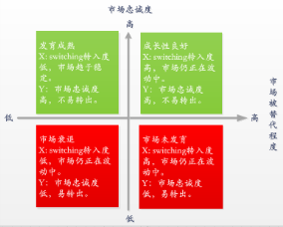
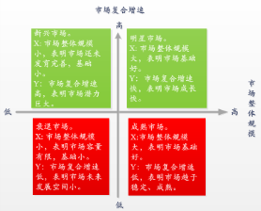
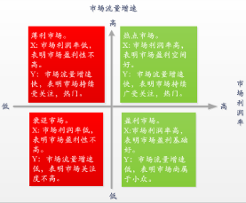
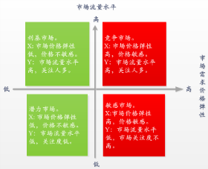
四画像 从市场的竞争画像、规模画像、盈利画像、突破画像四个角度来衡量市场吸引力。
市场吸引力画像
分析篇->市场吸引力画像
然后，从细分市场构建评价指标体系中选取存量轴和增量轴一一匹配，得到描述市场吸引力的四画像。
3
市场吸引力
市场竞争画像
市场规模画像
市场盈利画像
市场突破画像
市场流量水平
市场替代度
市场需求价格弹性
市场忠诚度
市场利润率
市场规模
市场流量增速
市场销售增速
注：详细指标计算公式介绍请见报告后附件部分。

Slide 10




四角色 除了市场吸引力之外，品牌商在市场中的竞争实力是决定细分市场定位的另一个核心要素，可以按照竞争程度分为四个角色： 市场领先者、 市场挑战者、 市场追随者、 市场填空者。
品牌商竞争力画像
分析篇->品牌商竞争力画像
4
企业的品牌经营是短期结合长期的策略，更是综合了多方因素的系统工程，我们通过四个角色（由强至弱）来描述品牌商自身面对市场时的竞争实力。
市场领先者
市场挑战者
市场追随者
市场填空者
在市场中具备行业龙头地位，通常具备有跨多个市场的竞争实力，并且有强有力的市场营销、渠道管理、供应链协同能力。有明显的市场竞争优势。
在市场中有较好的竞争力，市场份额虽然不足以称霸，但是有能力和市场第一阵营形成强有力的冲击。在资源投入、市场能动性上具备上升潜力。
在市场中通常以跟随策略为主，有良好的灵活性，可以及时调整市场资源投入，也可以选择性的放弃或继续在某个市场中发力，是该市场中的大部分。
在市场中的尾部，存在龙头及重要玩家不重视、不关注的细分垂直市场，该市场规模小、盈利空间有限，但是对现有市场形成了完善和补充。

Slide 11
路径引导
进入市场路径引导
分析篇->市场路径引导
5
九宫格即指通用公司提出的市场策略判断工具，它能够定性的分析一个市场是否适合品牌商。在此基础上，我们将构建由市场吸引力、品牌商竞争力组成的二维路径引导体系。
九宫格前
通过建立市场的得分标准，我们能够判断品牌商是否应该进入该市场。

Slide 12
策略篇

Slide 13
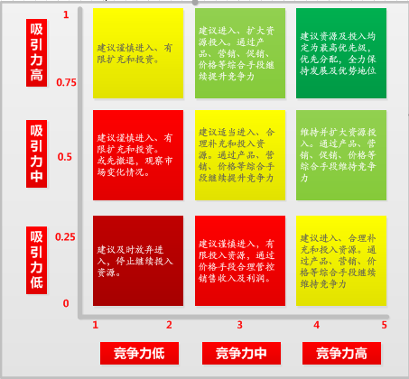
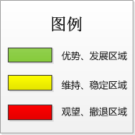
GE九宫格矩阵
策略篇->GE九宫格矩阵
1
九宫格不仅对一个市场的评估有效，模型也同样适用于同时对多个市场进行评估，评估后将会有助于品牌商判断是否进入该细分市场或投入资源。
九宫格
根据路径引导页综合得分情况所落在的区域，对于细分市场的适宜进入程度进行了三种性质的判断，分为：
优势、发展区域；
维持、稳定区域；
观望、撤退区域。

Slide 14





市场进入策略面板
策略篇->市场进入策略面板
2
当品牌商确定进入该市场后，可以结合我们出具的市场分析指标，在如下策略面板中进一步选择合适的竞争策略进入。
五种进入策略
当决定进入市场、或者持续在市场进行投入的时候。不同的市场策略也会导致不同的竞争状态。
选择了若干目标市场，在几个市场上同时进行品牌营销，在每个市场上均存在获利机会。有利于分散风险。
多个细分市场均为目标市场，分别设计和提供不同产品，不同的营销组合，满足不同市场的需求。适用于大企业，有利于获得较大市场份额。
有选择的专门化进入
差异化进入
集中化进入
专门化进入
无差异化进入
集中所有力量在一个目标市场上进行资源投入，充分满足该细分市场的需求，能够较为集中的突出品牌形象，但具有一定风险。
集中资源生产一种产品提供给各类顾客，或者专门为满足某个顾客群体的各种服务，这种方式能够更加充分的考虑用户需求。
使用一个品牌、一种营销组合来满足市场上大多数消费者需求，可以降低经营及广告等费用，但是风险比较大。

Slide 15
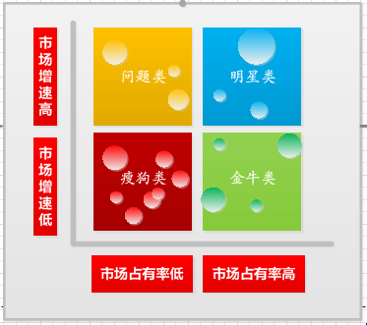
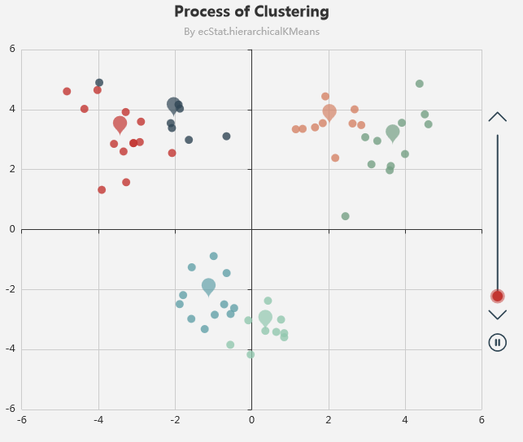
波士顿矩阵
策略篇->波士顿矩阵
3
进入市场之后，波士顿战略角色模型中，横轴表示品牌商在京东的市场占有率，纵轴表示品牌商在京东的市场销售增速。波士顿矩阵可以下沉到品牌商SKU级别的评估颗粒度，帮助品牌商更好的识别市场状态。
四象限
评估
新进入细分市场，或者已经进入细分市场，基于波士顿四象限战略角色模型对品牌商整体表现、或者商品维度的表现，进行评估。
明星类：全力投入，营销、产品资源。
问题类：减少投入，有选择性的投放资源。
瘦狗类：尽早退出，转移剩余资源、逐步退出。
金牛类：充分利用，现有资源维持高利润、撇脂

Slide 16
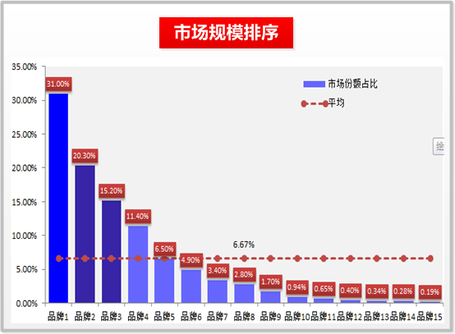
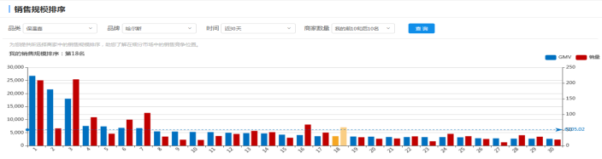
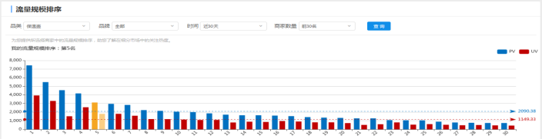
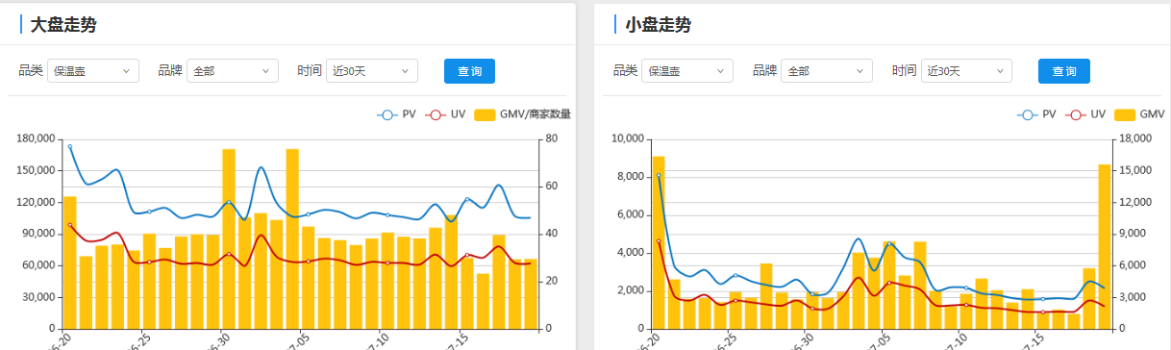
市场规模分析
策略篇->市场规模分析
4
细分市场中的品牌商规模和各自的占有率，对于衡量一个市场的饱和程度，竞争程度，起到一个指向性的导览功能。市场规模分析图以规模排序为主要切入，全景展示品牌商所在的细分市场中的实力分布。
市场规模分析1-
占有率实力分布
市场规模分析2-
销售、流量排序
三层次
在一个细分市场中，会存在或一个、或少量、或多个竞争品牌，我们通过市场规模分析图，来为我们下一步进行竞争分析指明局势。
市场规模分析3-
行业大盘、企业小盘走势

Slide 17
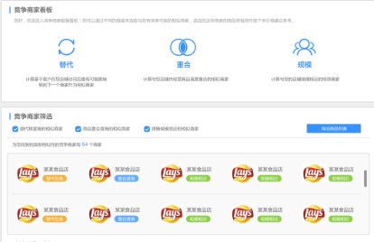
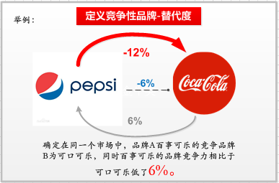
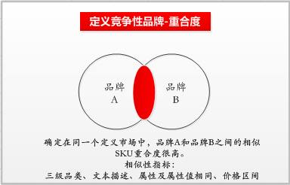
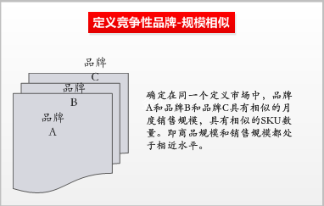
识别竞争品牌
策略篇->识别竞争品牌
5
对于已经知道了自身在市场中的定位（波士顿矩阵）、已经知道了市场的整体规模实力分布（规模分析），最重要的就是确定竞争品牌了。
替代性
识别器
根据顾客点击和订单行为数据，从忠诚、替代、蚕食三维视角分析，帮助品牌商明晰品牌及SKU层级当前及潜在的竞争对象及应对方向。
三种
识别器
细分市场的竞争无时无刻不在发生，对于竞争品牌，需要建立依托算法、数据、人工智能的识别工具。目前已经建立的有：
1、替代性
2、重合度
3、规模相似性
重合度
识别器
根据海量数据的匹配关系，以数据挖掘、商品相似性匹配技术为基础，对经营分类、商品的同质化品牌商进行识别，帮助品牌商明晰具备竞争关系的同类型品牌商。
规模相似
识别器
根据同一市场中，统计品牌商之间具备相似的SKU数量、相似的销售规模，帮助品牌商明晰具备体量相近的竞争者。
注：附件可以查看三种识别器的详细解释。

Slide 18
工具篇

Slide 19
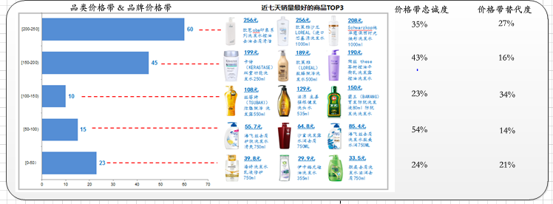
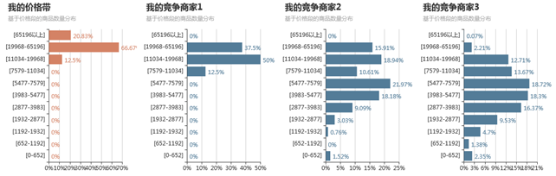
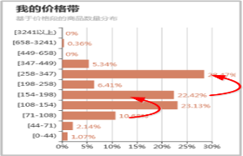
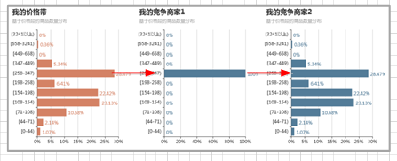
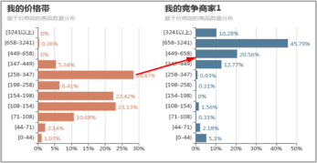
价格带对比竞争模型
工具篇->价格带对比竞争模型
1
在上一篇中，已经完成品牌商竞争者识别，接下来就将聚焦在价格带这一问题，并分析竞争品牌的价格带定位和商品分布是否有直接竞争关系，帮助品牌商在价格带上进行策略优化。
价格带分析
价格带
分析
是品牌商面向消费者的一个信息窗口。一个合理的价格带定位，以及价格带上的商品布局，将影响消费者对品牌商的认知、甚至是忠诚度。
市场价格带全景
竞争价格带全景
价格带
热销商品
价格带忠诚度
我的价格带
竞争品牌价格带
价格带替代度
同一品牌，不同价格带
不同品牌，同一价格带
不同品牌，不同价格带

Slide 20
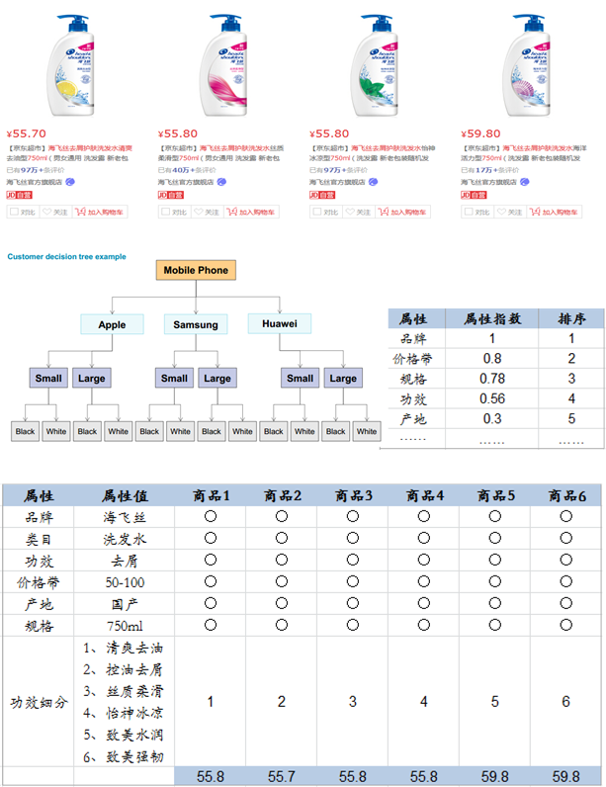
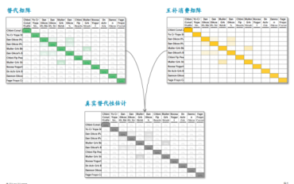
性价比优化模型
工具篇->性价比优化模型
2
除了价格带的竞争，在产品性价比上，品牌商也需要从自身商品的价格结构入手，考虑当前的价格结构是否合理。我们基于消费者决策树分析提炼的商品属性及重要性排序，为品牌商优化产品价格结构及性价比进行分析。
性价比
分析
对于品牌商的价格制定，既要注意商品间互相的差异化定价，也要注意商品价格形象，商品间的互相影响作用。基于商品属性及属性值，我们可以深度优化商品原始定价。
消费者既看重商品的品质，又看重商品的价格。好的商品价格贵，差的商品价格便宜；新的商品贵，老的商品便宜。这些印象都是消费者心目中已经形成定势的。
通过对消费者实际订单和点击浏览的数据，可以通过消费者决策树模型进行学习，从而得出左图中各个属性重要性的排序。
通过建立商品重要性和价格差距之间的函数关系式，求出优化后的商家产品价格结构。

Slide 21
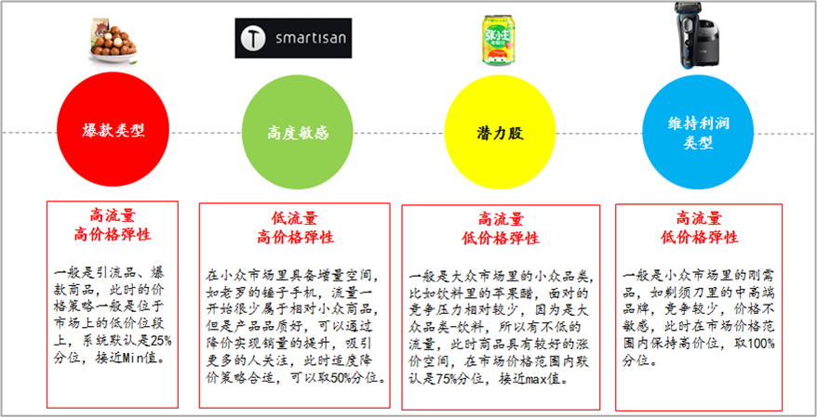
商品标签分类体系
工具篇->商品标签分类体系
3
前面介绍了价格带的竞争优化、性价比的竞争优化，如果再进一步的，深入到商品层面，我们希望能够对商品进行一个更加明晰的分类和定义，用于判定商品价值，打出标签，给出合适的价格策略。
四标签
商品的价格和商品的类型有紧密的联系。而影响价格的重要元素一个是流量多少，一个是价格敏感度高低。我们可以基于此分为四种标签：
1、爆款引流类
2、价格敏感类
3、潜力增长类
4、维持利润类

Slide 22
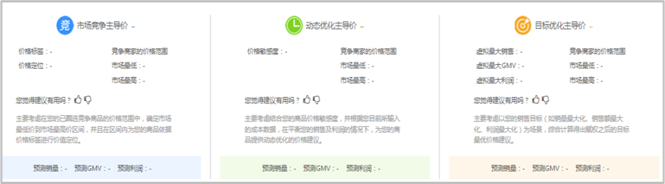
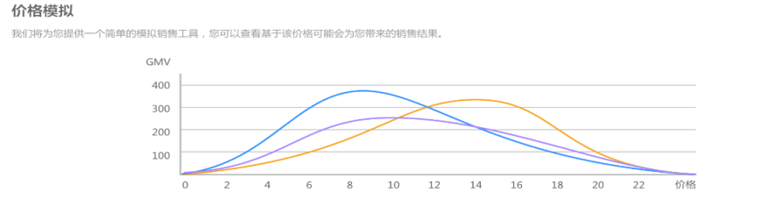
多决策价格建议
工具篇->多决策价格建议
4
在前面商品分类和打标的基础上，我们持续的对商品进行“差异化”的价格策略优化。考虑到的情况主要有：市场竞争激烈、主要以市场竞争的价格作为参考；二、在销售过程中保持收入和利润的双提升；三、在理想环境下能够达到的最优销售价格。除此之外，还可以用价格模拟工具进行模拟预测。
三种
价格优化
在实际价格的竞争中，往往面临复杂、多变的市场环境，如何根据不同的情况、更加灵活的制定商品价格，需要多场景决策。
1、竞争主导；
2、动态销售利润平衡主导；
3、虚拟最大化目标主导
竞争目标主导
动态平衡主导
虚拟最大主导
未来在品牌商的新品、生命周期商品、试用品
等维度的场景价格，也可以进一步给出建议。

Slide 23
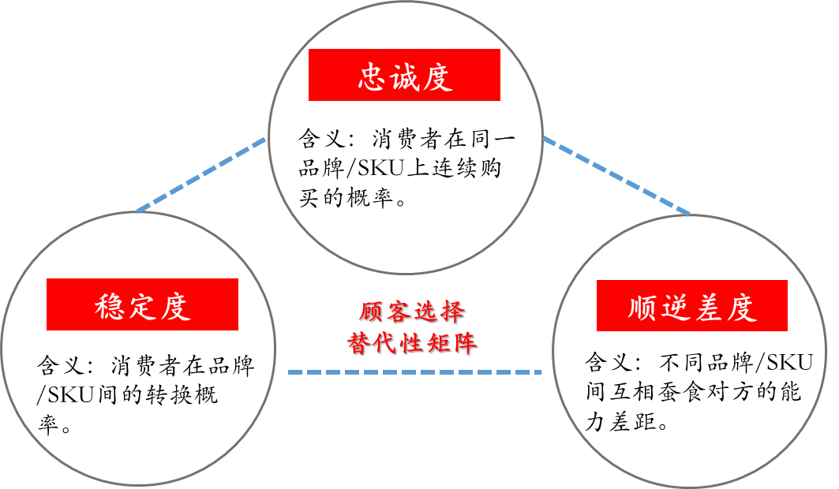
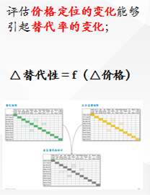
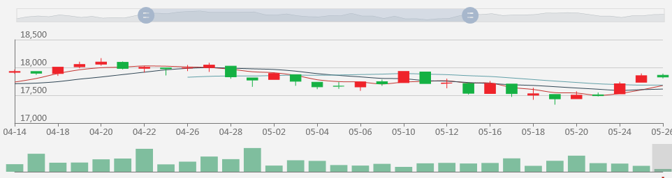
价格监控工具
工具篇->价格监控工具
5
从工具篇开始的价格带竞争、性价比竞争、商品间竞争、价格竞争等优化措施，我们为品牌商提供的这些工具，最终还需要通过回归到品牌的竞争力指标来进行跟踪观测，以确保形成闭环。
Switching
监控工具
商品价格是构成竞争力优势的重要组成部分，但并不是唯一部分，在促销形式、制造生产、渠道管控、市场营销等等方面都可以形成竞争力。但无论是何种措施，最终都仍然要通过品牌的竞争力指标予以观察。

Slide 24
STP 一套基于品牌商市场价值及价格定位的方法论。 市场细分-分析Segmenting 市场锚定-策略Targeting 竞争定位-工具 Positioning
总体框架
S
T
P
1-分析篇
2-策略篇
3-工具篇
定义细分市场
GE九宫格矩阵
竞争价格带优化模型
市场评价指标
进入市场策略面板
竞争性价比优化
模型
市场吸引力画像
波士顿矩阵
商品标签分类体系
品牌商竞争力画像
市场规模分析
多决策价格建议
市场路径引导
识别竞争品牌
价格监控工具

Slide 25
后续详细咨询方案请联系Y事业部价格团队

Slide 26

谢谢

Slide 27
